Slide 1

Lekfolkskonferanse
Furkan Kaya, Snorre Braathen Kjeldby og Ingunn Hanson

Slide 2
Konkret eksempel på en konferanse
Konsumentkonferanse om nanoteknologi i Tyskland
Ble arrangert for å gi råd om den nye teknologien og motvirke frykt
Konferansen bestod av et lekpanel, et råd av forskere og eksperter fra industri/stat
Resultat: Et sett med råd til de som tar avgjørelser om nanoteknologi

Slide 3
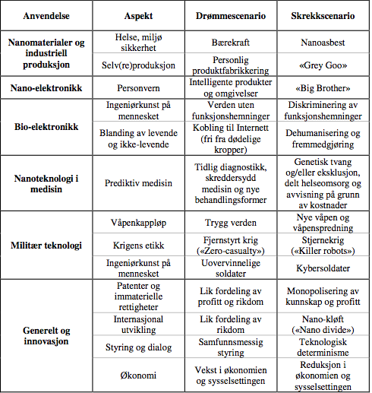
Fordeler med modellen
Involvere offentligheten – sette i gang diskusjon
Skape bevisste forbrukere
Innspill til ekspertene
Debatt på et forståelig språk

Slide 4

Ulemper
Gjennomtenkt bruk
Eksperter
Fagfelter
Undervisning
Frykt over fordeler

